Slide 1
Редактор трехмерных моделей
Студент:
Калашников С. Д. ИУ7-53Б
Научный руководитель:
Павельев А. А.
Москва 2022

Slide 2
Цель и задачи работы
Цель данной работы – разработать программу которая позволит редактировать трехмерные модели на уровне вершин, ребер, полигонов.
Описать используемые структуры.
Описать алгоритмы визуализации трехмерной сцены.
Реализовать данные алгоритмы и структуры.
Провести исследования на основе написанной программы.

Slide 3
Описание сцены
Камера
Модель
Источник света

Slide 4
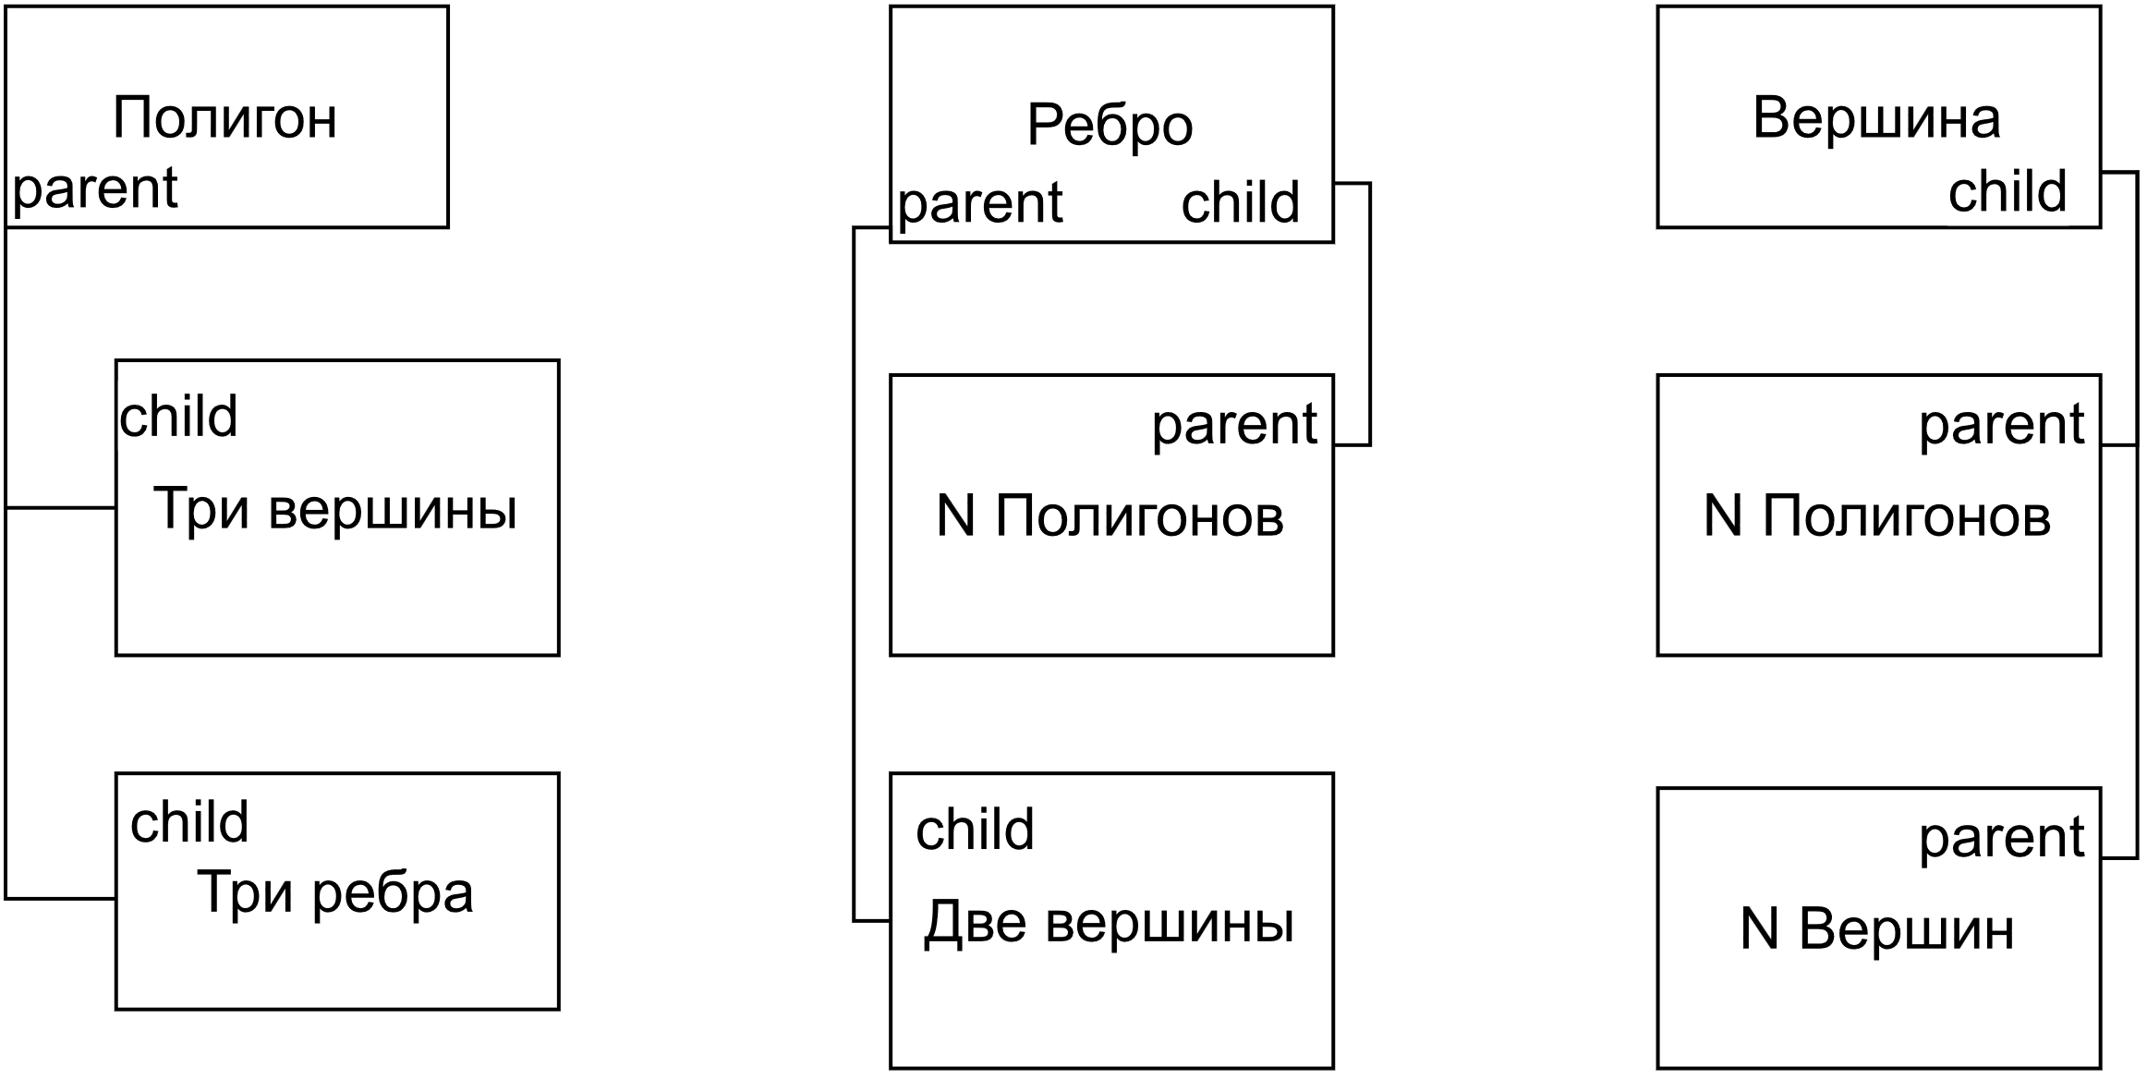
Описание модели
Полигональная модель состоит из:
трех контейнеров с элементами;
контейнера с активными
элементами.
Особенности:
отсутствие повторяющихся
элементов;
удобство работы с каждым
элементом по отдельности
и моделью целиком.
Отношения между элементами

Slide 5
Алгоритмы визуализации
 | Преимущества | Недостатки
Растеризация | Скорость работы; большой выбор алгоритмов при реализации. | Качество изображения; объем занимаемой памяти.
Рейкастинг | Реалистичность изображения; занимает меньший объем памяти. | Время работы.

Slide 6
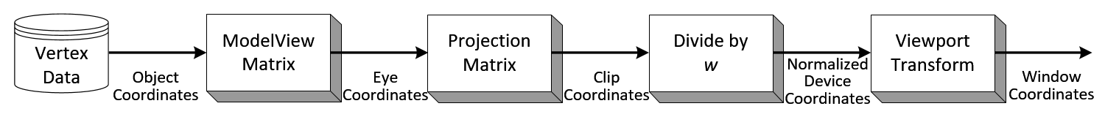
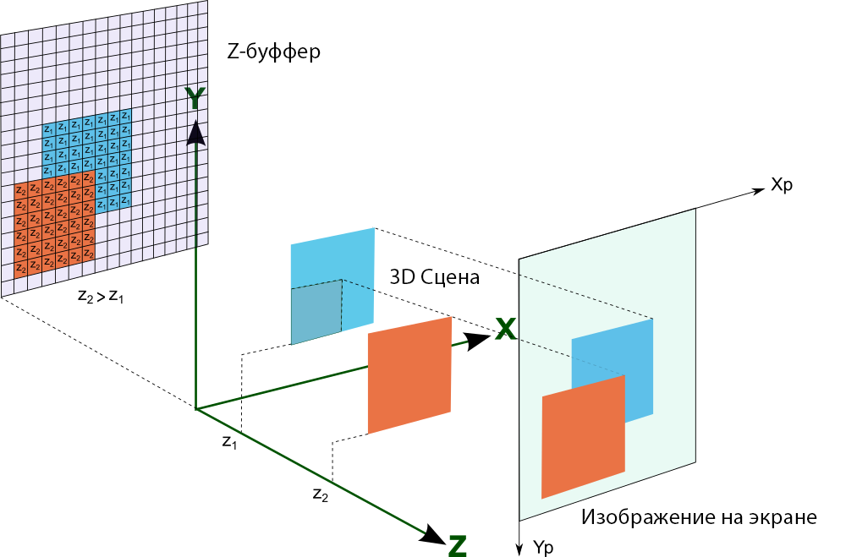
Растеризатор
1)
2)
Интерполяция или барицентрические координаты
3)

Slide 7
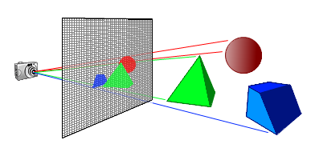
Рэйкастинг
Уравнение луча:
PointOnRay = Raystart + t * Raydirection
Представление плоскости:
Xn dot X = d
Нахождение точки пересечения:
t= (Xn dot (PointOnRay - Raystart)) / (Xn dot Raydirection)
Процесс работы рейкастинга

Slide 8
Выбор языка программирования и среды разработки
В качестве языка программирования был выбран C#:
реализована многопоточность;
объектно-ориентированный язык;
высокая эффективность и большой набор стандартных классов и процедур.
В качестве среды разработки была выбрана Visual Studio 2022

Slide 9
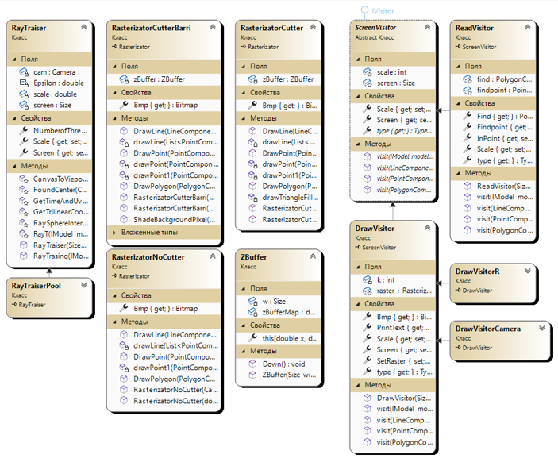
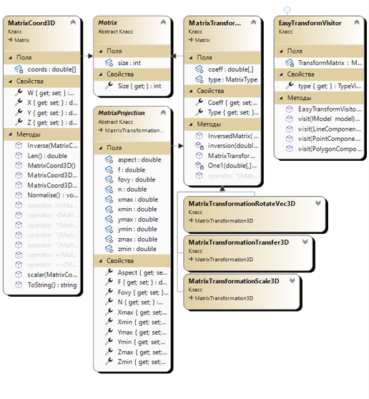
Структура и состав классов
Графическая часть
Математическая часть

Slide 10
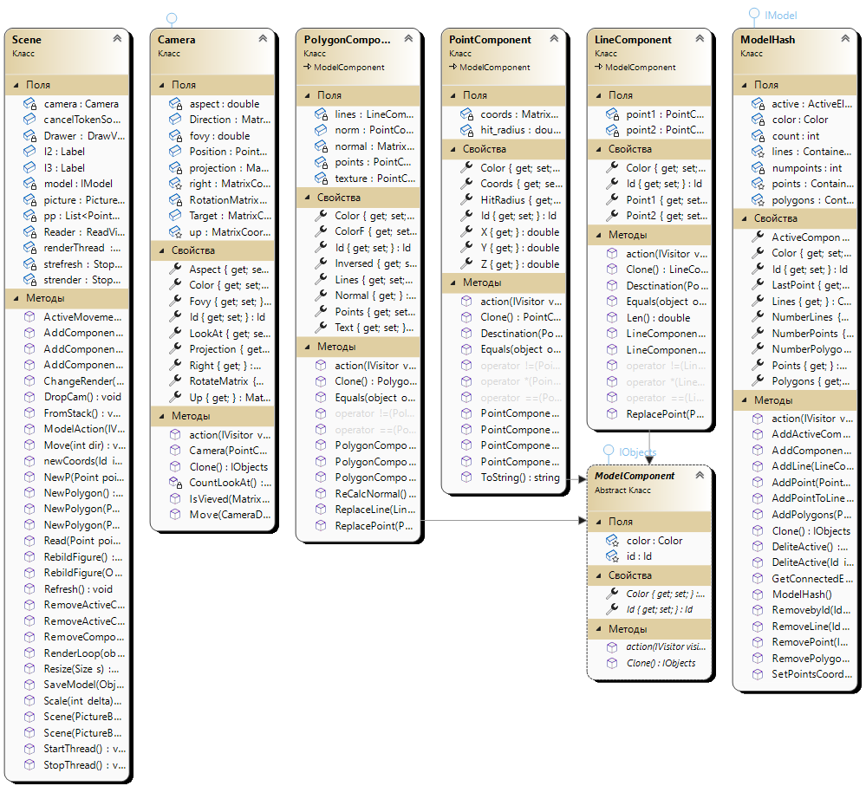
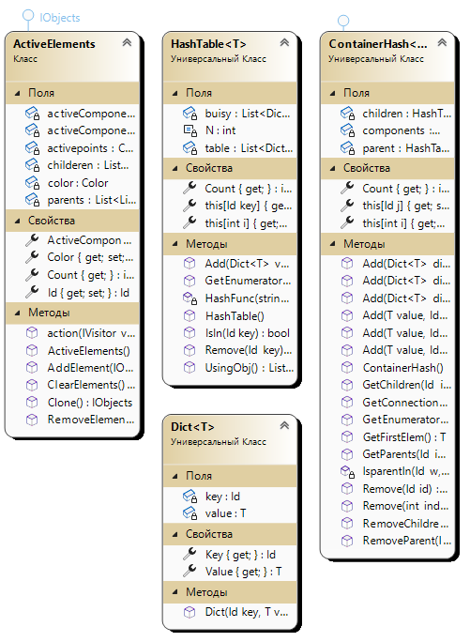
Объектная часть
Контейнерная часть

Slide 11
Интерфейс
Интерфейс позволяет:
добавлять новые точки и ребра правой кнопкой мыши;
удалять элементы;
трансформировать элементы как вместе так и по отдельности;
создавать новые полигоны;
изменять позицию существующих точек;
просматривать модель с любых ракурсов.

Slide 12
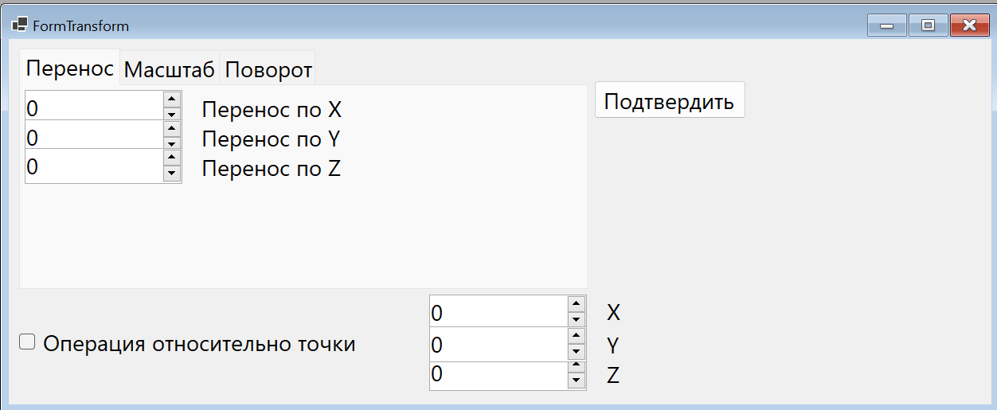
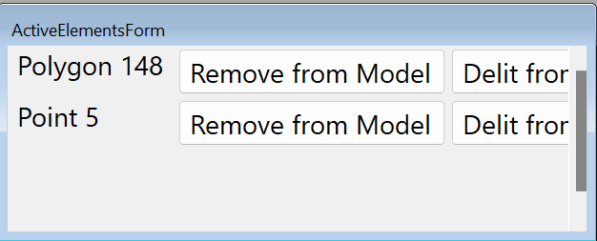
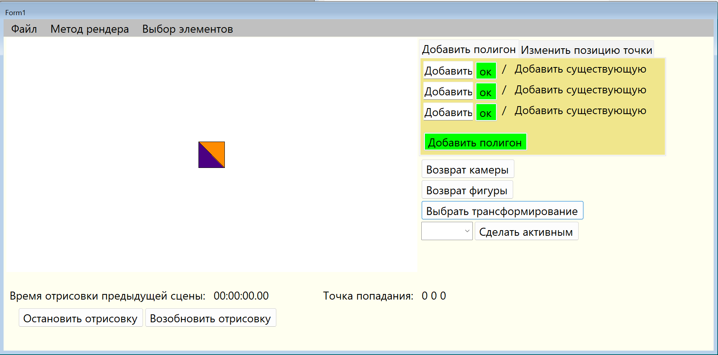
Форма активных элементов
Форма трансформирования
Главная форма

Slide 13
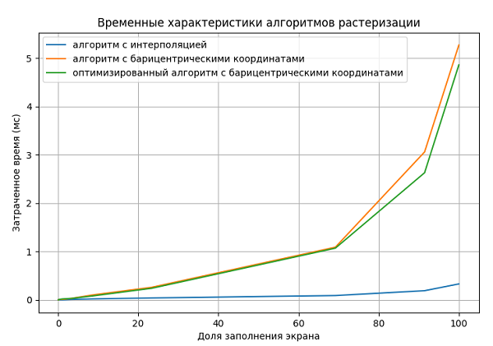
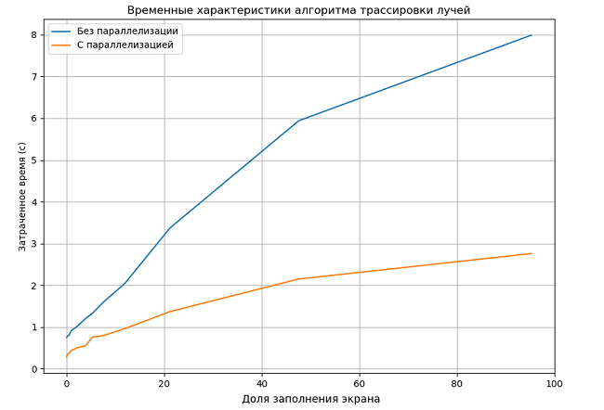
Исследования

Slide 14
Заключение
Выполнены следующие задачи:
Описаны используемые структуры.
Описаны алгоритмы визуализации трехмерной сцены.
Реализованы данные алгоритмы и структуры.
Проведено исследования на основе написанной программы.

